Slide 1
4
The future of apps
4
The future of apps
SVQXDG @svqxdg
Bievenidos!

Slide 2
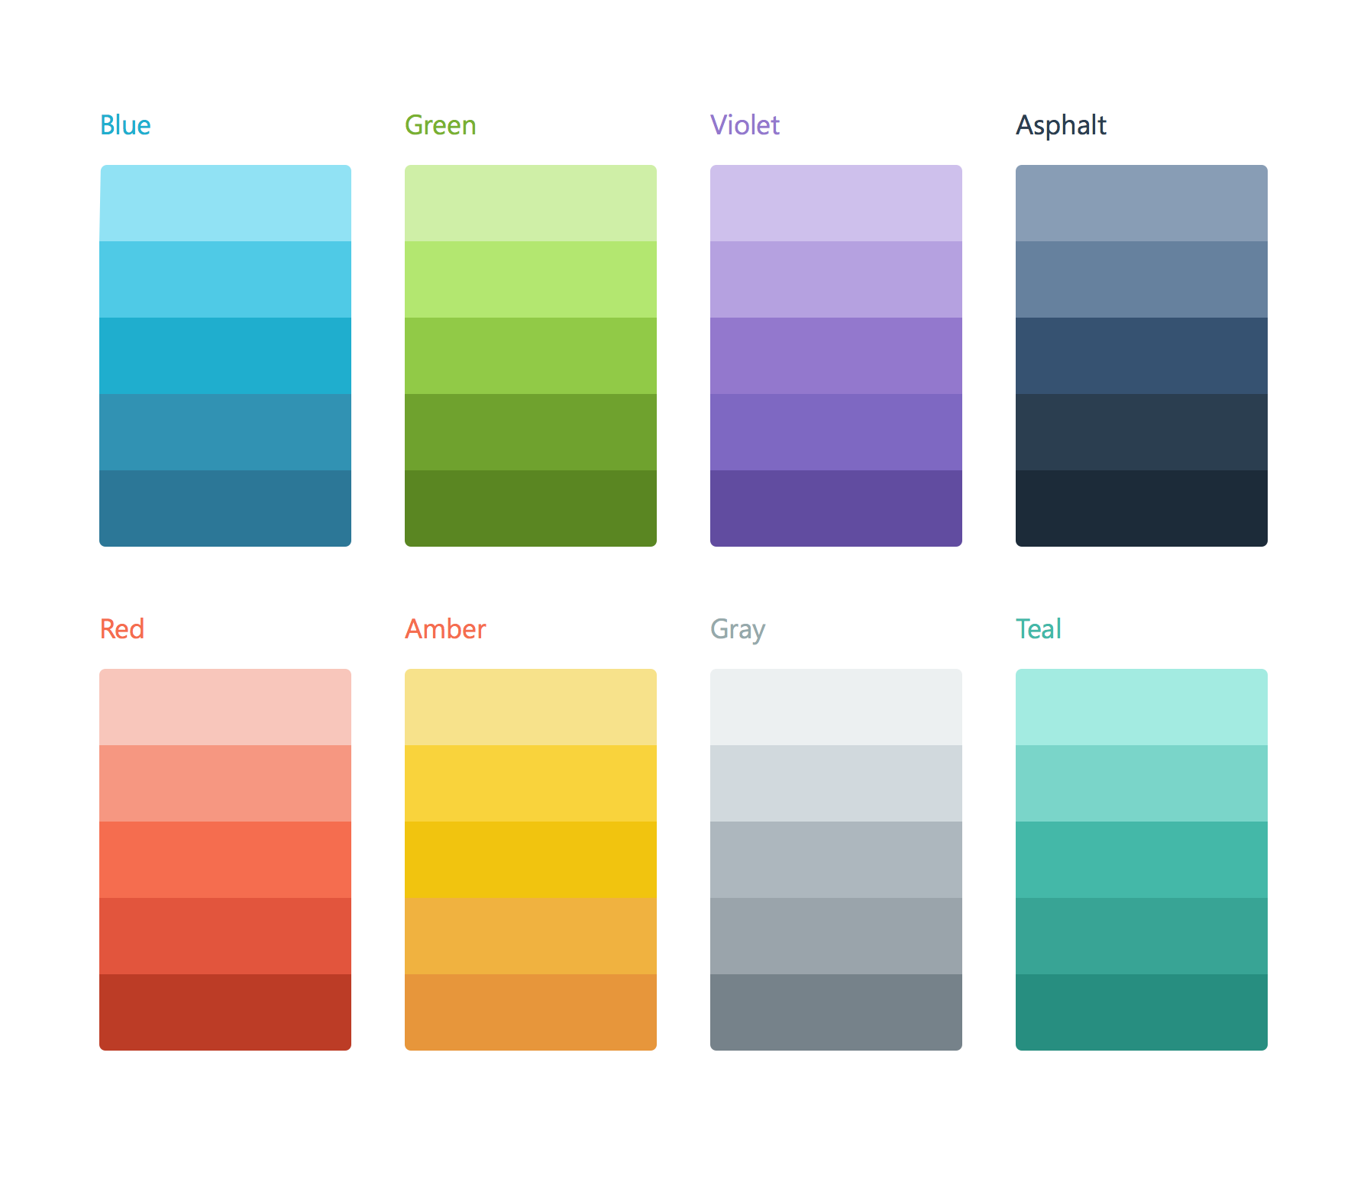
SVQXDG
Grupo de desarrolladores Xamarin de Sevilla

Slide 3
Xamarin
BUILD
TEST
MONITOR
ACCELERATE

Slide 4
Un NO parar!
10 marzo: Evento Xamarin, notificaciones, animaciones y mucho más.
06 de Abril: Quedada.
04 de Mayo: Quedada.
19 Mayo: Xamarin Revolve 2016.

Slide 5
Pero centrémonos en hoy, Xamarin 4 Party!
17:00h - 17:05h: Bienvenida!
17:05h - 17:50h: Novedades en Xamarin 4 por Javier Suárez
17:55h - 18:40h: Xamarin Forms 2.0 por Josué Yeray
18:45h - 19:20h: Xamarin Test Recorder y Xamarin Test Cloud por Marcos Cobeña
19:25h - 19:35h: El Gorilla Preguntón (Sorteo de regalos)
19:35h - 20:00h Networking

Slide 6
Ponentes
Javier Suárez @jsuarezruiz
Josué Yeray @josueyeray
Marcos Cobeña @cobenamarcos

Slide 7
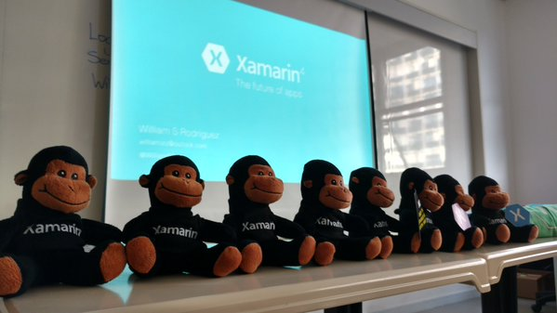
Regalos y sorpresas

Slide 8
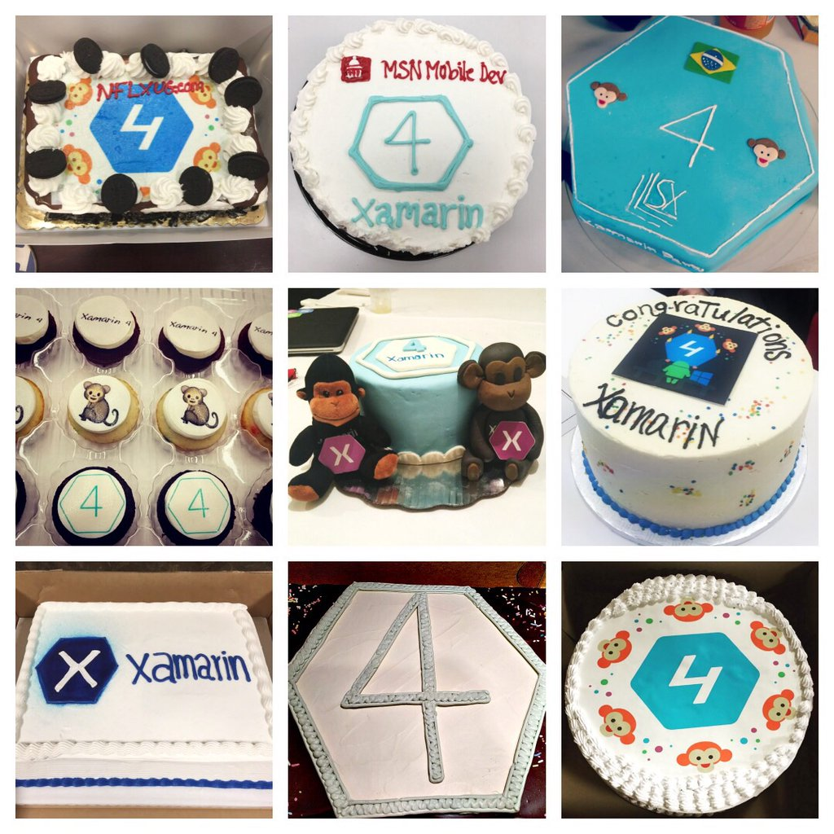
Tarta!
Toda celebración que se precie…tiene tarta!
No seremos menos. Tendremos tarta de celebración que compartiremos entre todos.

Slide 9
#Xamarin4Party

Slide 10



Agradecimientos

Slide 11
Gracias! Preguntas?

